Slide 1
LOS ANIMALES ELABORADO POR: IRENE ACOSTA
UNIVERSIDAD DE CARTAGO

Slide 2
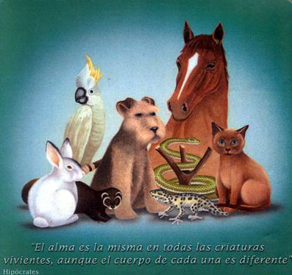
LOS ANIMALES
Los animales son seres vivos: nacen, crecen, se alimentan, tienen hijos y mueren. Hay más de un millón de animales diferentes. Algunos son muy grandes, como la ballena y otros, como los insectos, son muy pequeños.

Slide 3
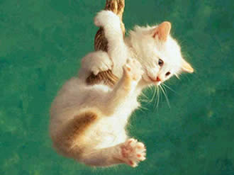
ANIMALES DOMESTICOS
EJEMPLOS:
Gato
Perro
Conejo

Slide 4
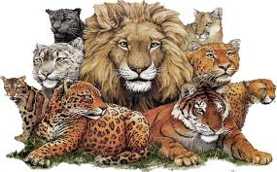
ANIMALES SALVAJES
EJEMPLOS:
León
Puma
Tigre

